Slide 1
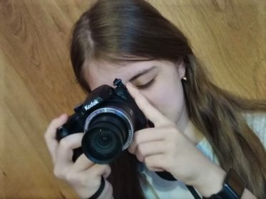
Moja pasja
Fotografia
Zuzanna Kostka
Zdjęcie-20.04.2021r, moje zdjęcie

Slide 2
Historia
Zdjęcie-13.07.2021r,
Zdjęcie krajobrazu w Mnikowie
Kontakt z fotografią miałam od kad pamiętam. Pierwsze zdjęcia wykonywałam aparatem cioci pod jej okiem . Uczestniczyłam w wielu profesjonalnych sesjach zdjęciowych, na których chętnie słuchałam wskazówek jak wykonać prawidłowo zdęcia. Początkowo robiłam zdjęcie telefonem komórkowym. Na moje 9 urodziny otrzymałam swój pierwszy aparat fotograficzny firmy Kodak. Niestety długo się nim nie nacieszyłam , ponieważ był uszkodzony musiał iść do reklamacji. Obecnie korzystam z tego samego modelu aparatu firmy Kodak.

Slide 3
Zdjęcia natury
Zdjęcie-26.08.2020r,
Obóz w Szczyrku
To właśnie ich mam najwięcej , gdyż uważam, że jest je najłatwiej wykonać.

Slide 4
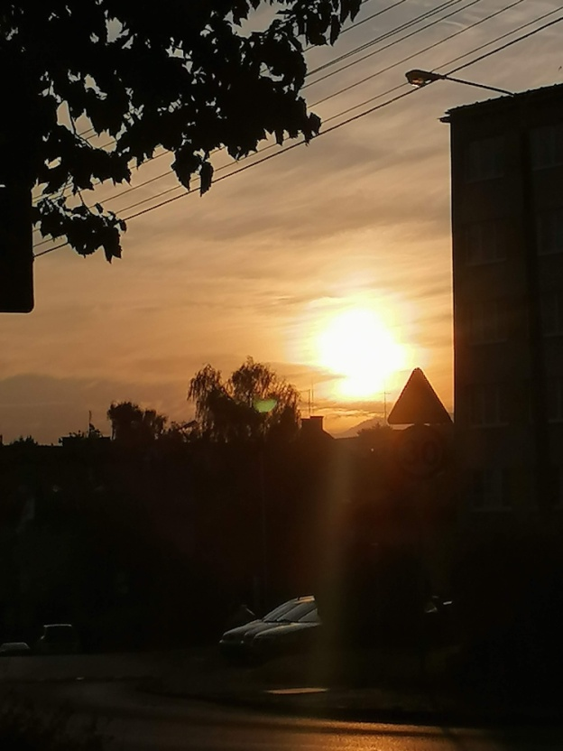
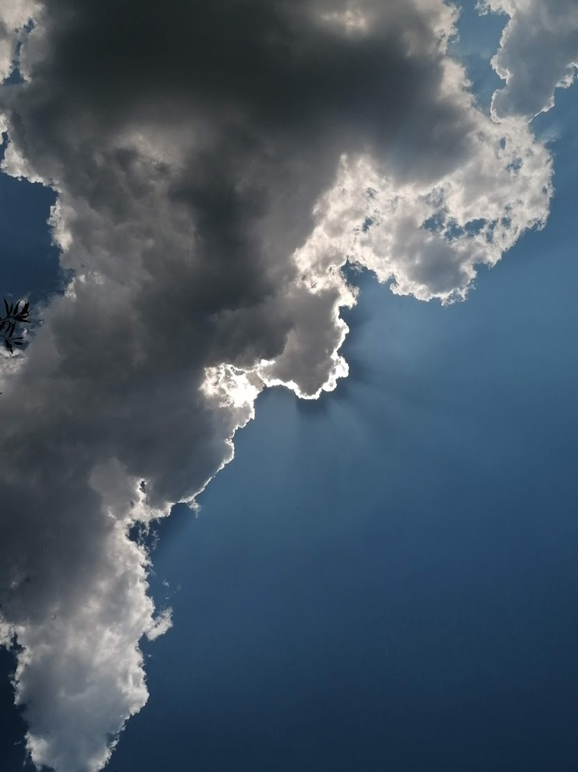
Oto część z moich zdjęć:
Zdjęcie-20.07.2021r,
Zdjęcie chmur w Mnikowie
Zdjęcie-17.09.2021r,
Zachód słońca na moim osiedlu

Slide 5
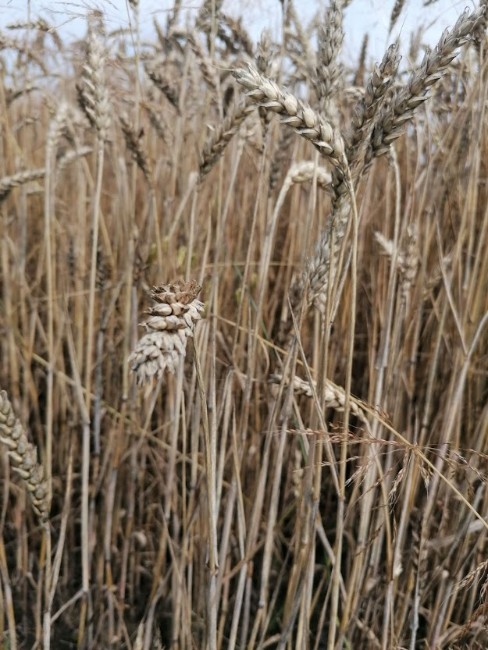
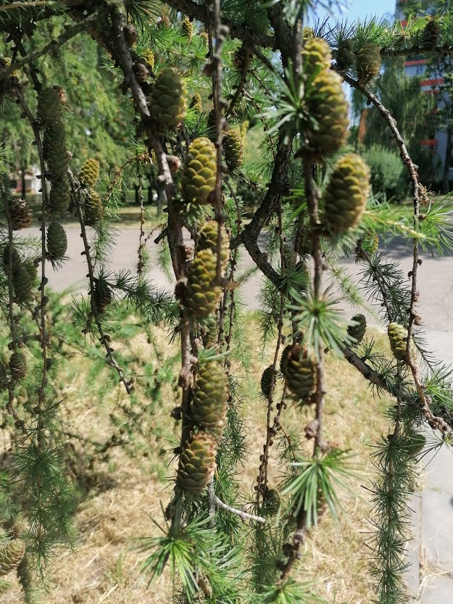
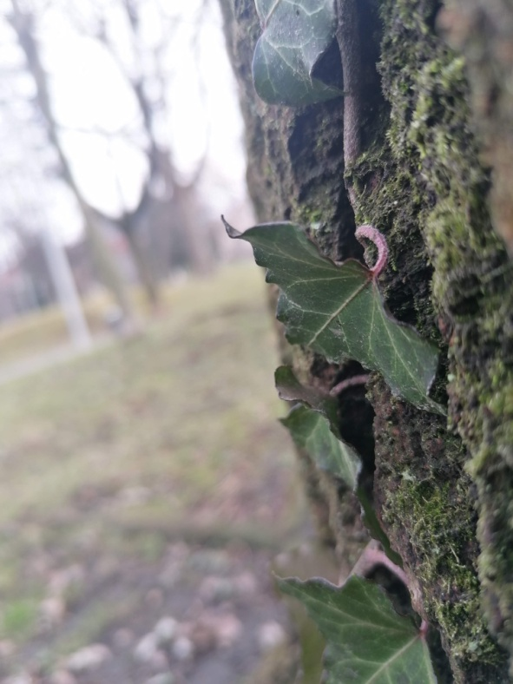
Zdjęcie-25.07.2021r,
Pszenica
Zdjęcie-21.07.2021,
Zdjęcie szyszek
Zdjęcie-30.09.2021r,
Zdjęcie na konkurs

Slide 6
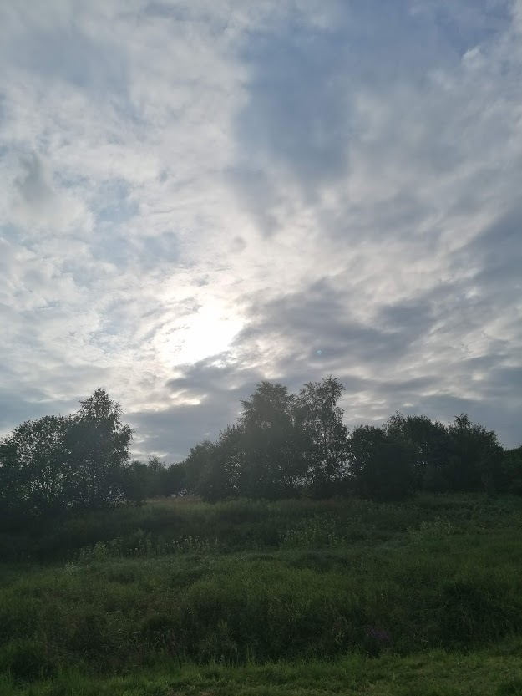
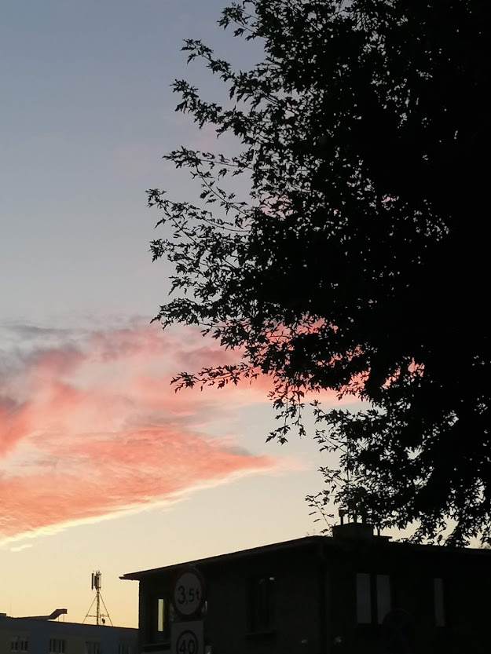
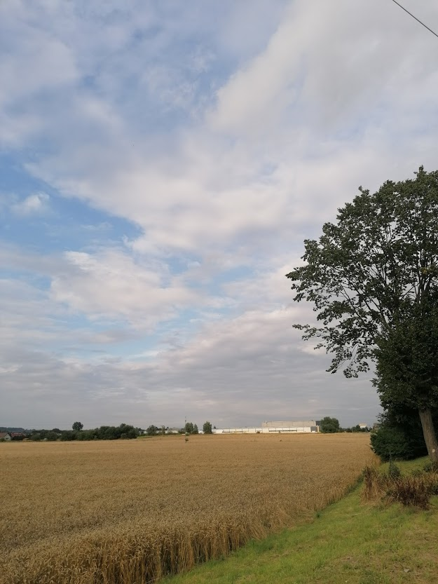
Zdjęcia-6.08.2020r, krajobraz o różnych porach dnia

Slide 7
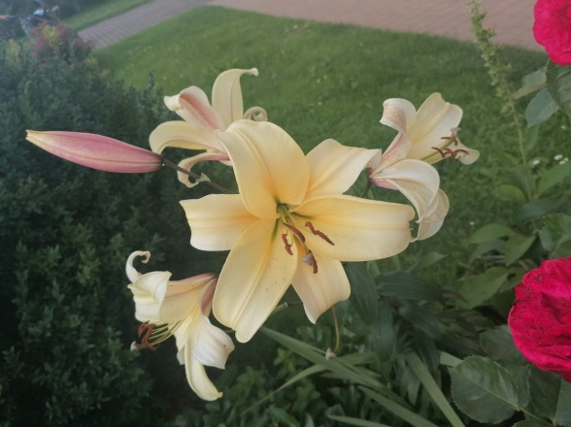
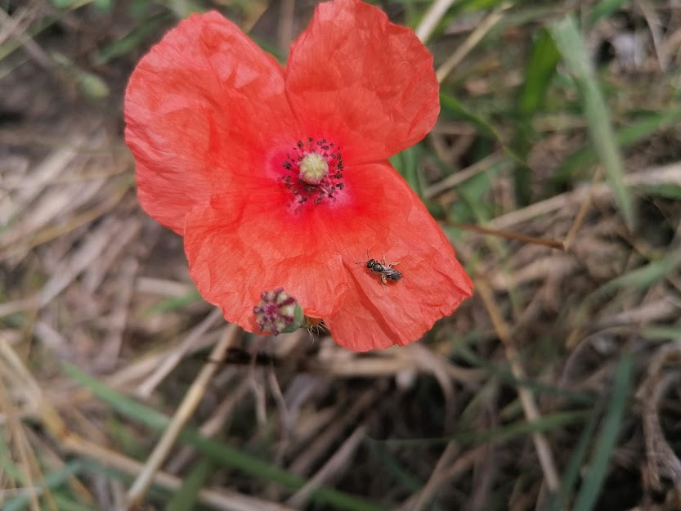
Zdjęcia-6.08.2021r, kwiaty w ogródku

Slide 8
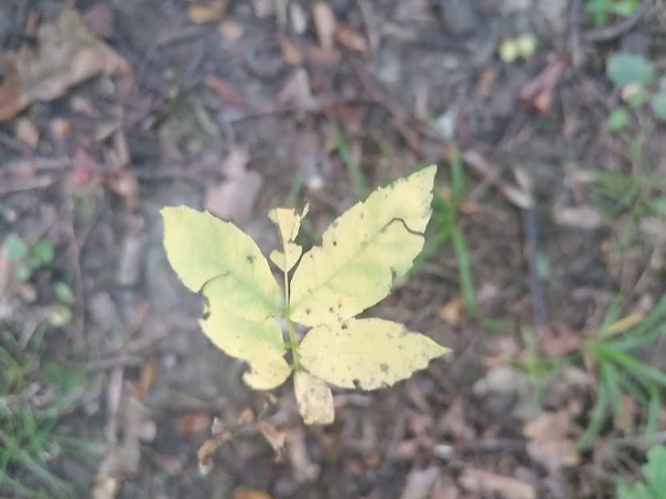
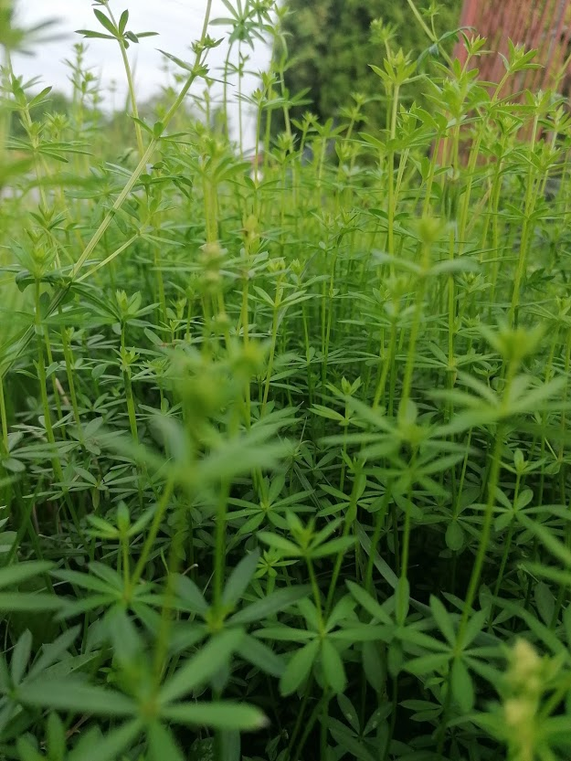
Zdjęcia-6.08.2020r, rośliny

Slide 9
Zdjęcia zwierząt
Zdjęcie-6.08.2020r,
Zdjęcie ślimaka
Ucząc się wykonywać zdjęcia ruchomych obiektów, wiele ujęć musiałam wykonywać wielokrotnie. Ulubionym miejscem do fotografowania zwierząt jest wiejski klimat. Tam też na wakacjach wykonałam kilka ciekawych kadrów.

Slide 10
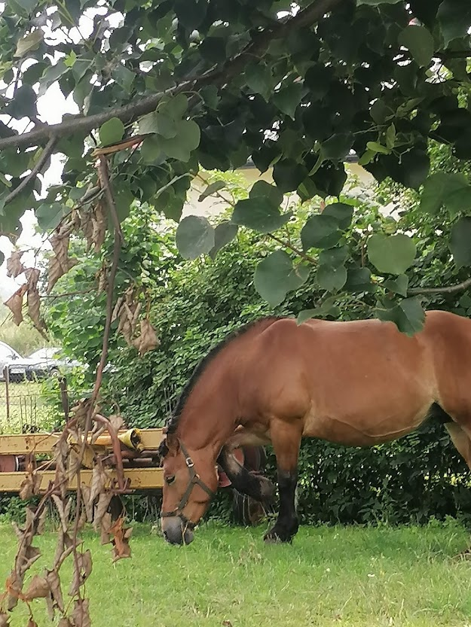
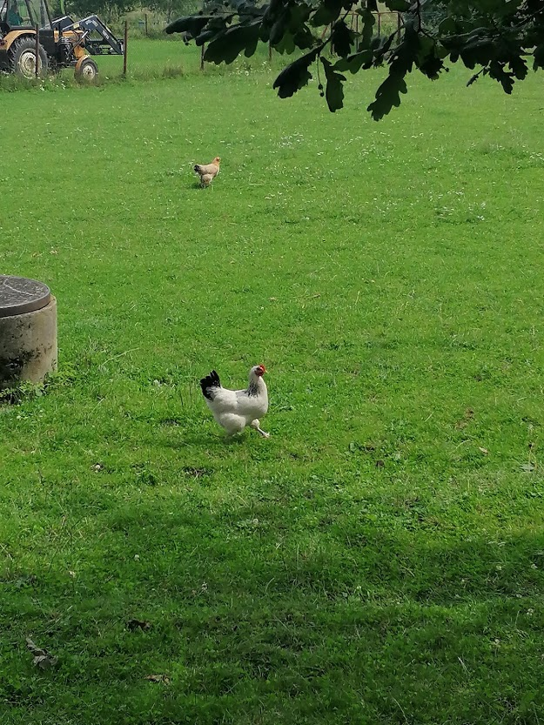
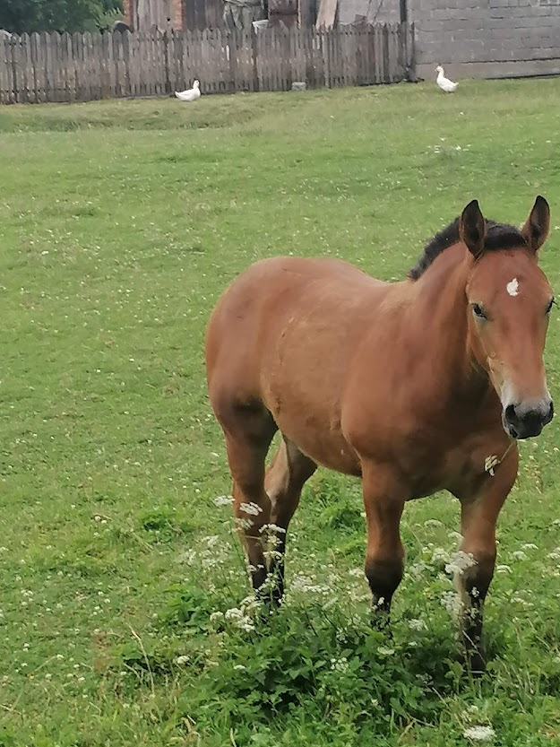
Zdjęcie-6.08.2020r, zdjęcie zwierząt na wsi

Slide 11
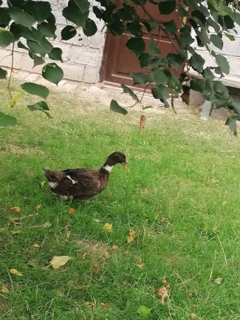
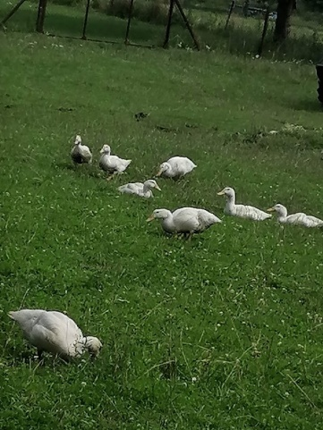
Zdjęcia-6.08.2020r,zdjęcie zwierząt na wsi

Slide 12
Przerabianie zdjęć
W 2020 roku zainteresowałam się grafiką zdjęć. Przez długi czas szukałam aplikacji, która byłaby darmowa oraz przyjazna dla mnie. W tym momencie mam już swoja ulubioną.
Przed
Po
Zdjęcie-26.07.2020r, zdjęcie koni

Slide 13
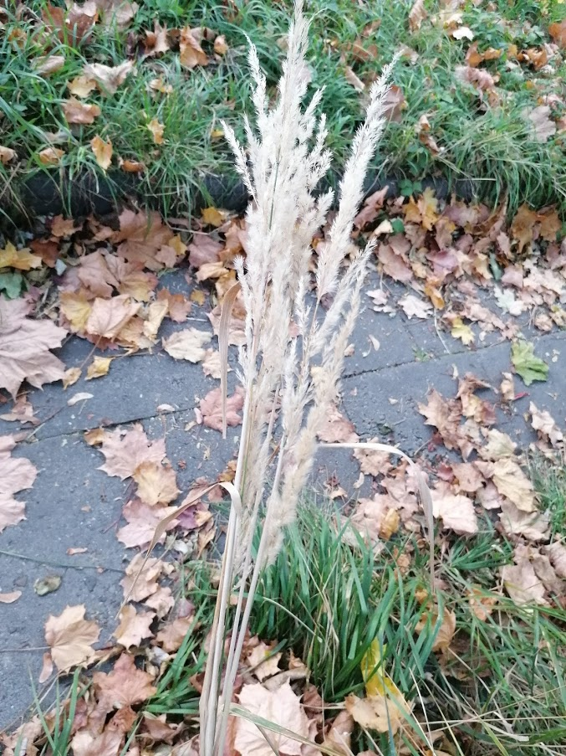
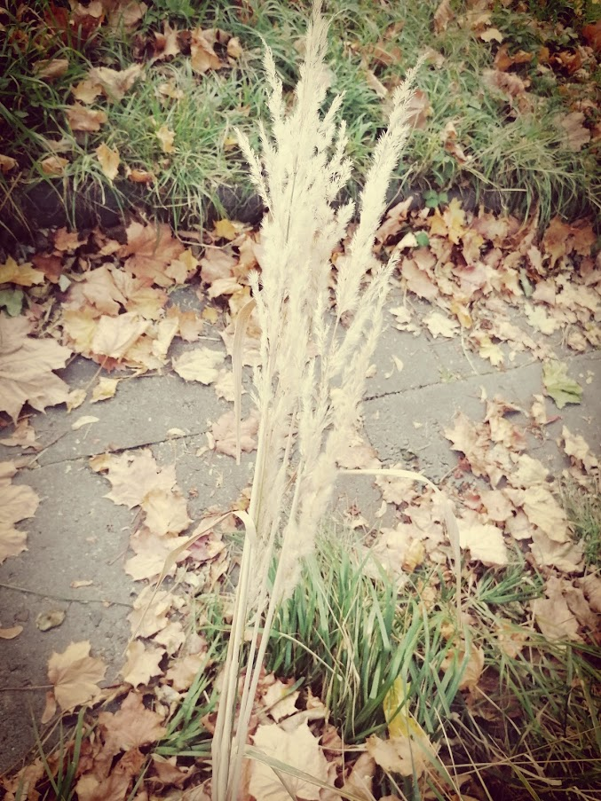
Zdjęcie-5.10.2021r,
Zdjęcie krzewów
Przed
Po

Slide 14
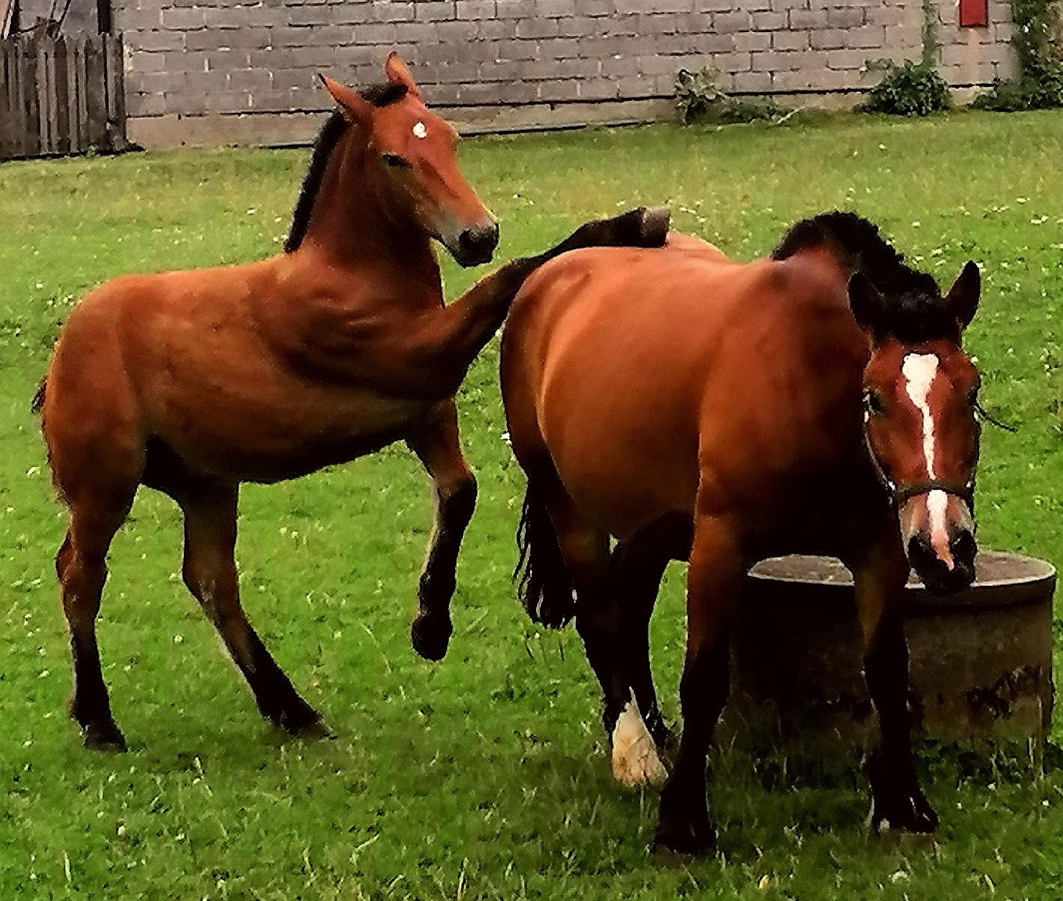
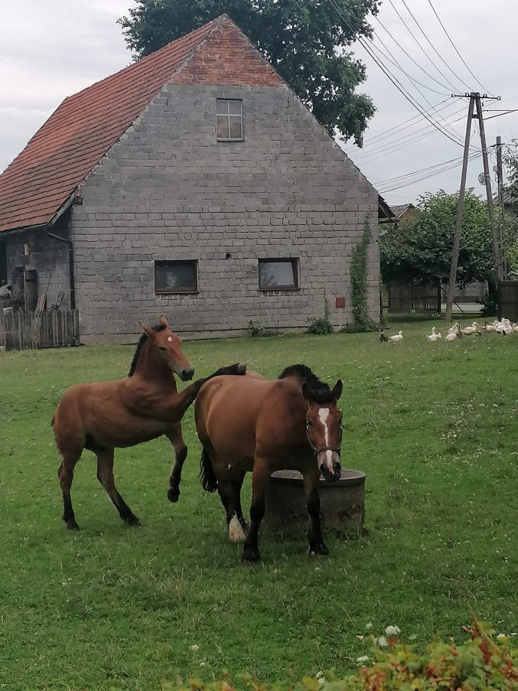
Zdjęcie-26.07.2020r,
Zdjęcie koni
Po
Przed

Slide 15
Pierwsze próby wykonania sesji zdjęciowej
Zdjęcie-7.03.2021r,
Roczek Kuzynki
Mając 13 lat podjęłam się wykonania sesji reportażowej z roczku mojej kuzynki.

Slide 16
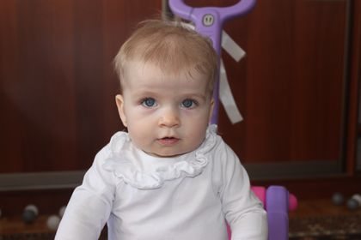
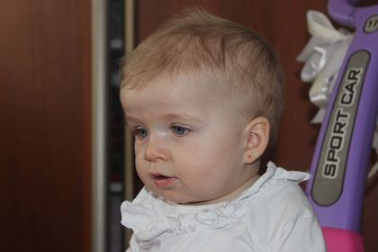
Zdjęcia-7.03.2021r,
Roczek Kuzynki

Slide 17
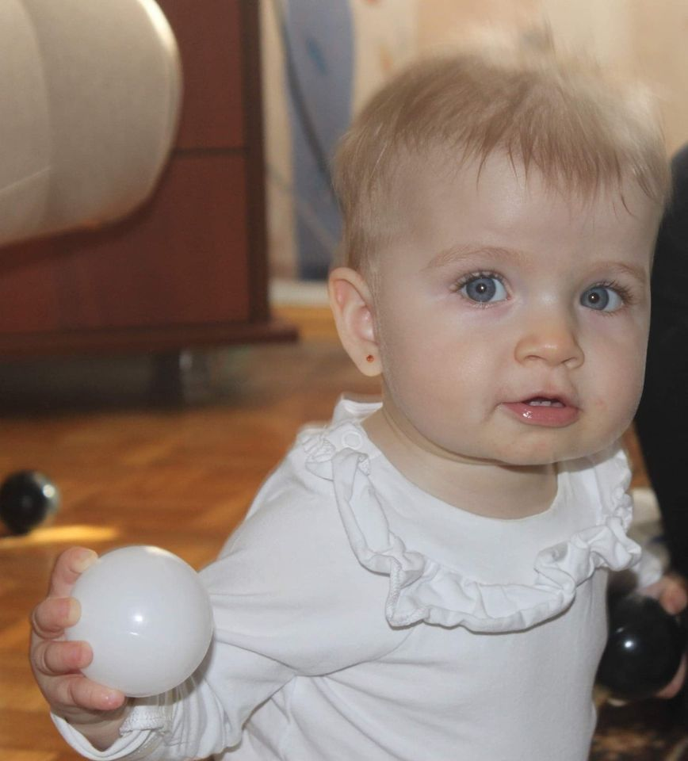
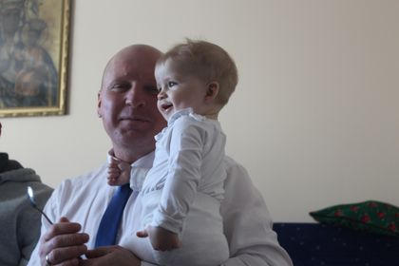
Zdjęcia-7.03.2021r,
Roczek Kuzynki

Slide 18
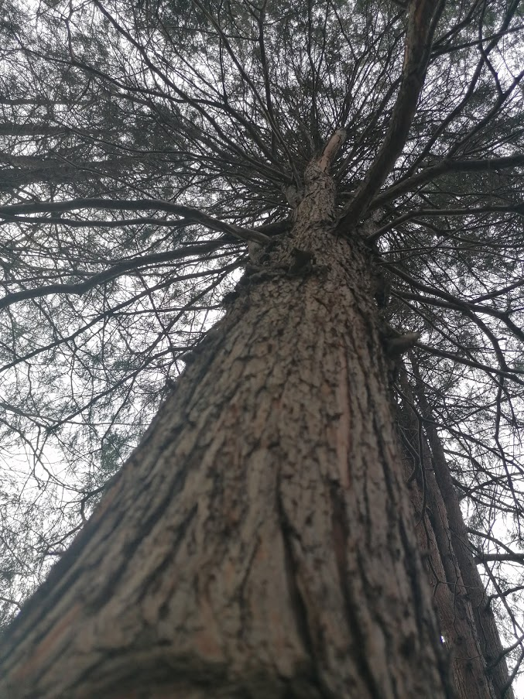
Kontynuacja mojej pasji
Ze względu na sytuacje, która zaistniała w naszym kraju, rozwijanie mojej pasji jest utrudnione. Jednak nie zamierzam rezygnować z rozwijania swoich zainteresowań jakimi są:
-Taniec,
-fotografia.
W tej prezentacji skupiłam się tylko na jednej z pasji.
Dziękuję za uwagę
Zdjęcie-25.09.2019r,
Zdjęcie na konkurs

